Slide 1
HelloWorld
Yatırım tavsiyesidir ☺
<X> geldi Java bitti mi ?
Hangi alanlarda Java kullanılır ?
Java'nın arkasındaki karanlık güçler kimler ?
Java zor mu ?☹
Nasıl öğrenebilirim ?
Java SE ve GUI yeterli mi ?
Oracle Sertifikaları
Java SE oğrendik , peki sonra ?
Java EE nedir ? Kaç tane Java var ☹ ?
Java EE & Spring kariyer yolculuğu
Java projeleri nerede calışmakta ?
Takım olarak aynı ürün/proje üzerinde nasıl çalışılıyor ?
Herkes deneyimli eleman arıyor.
Bir developer’ın günlüğü
#injavawetrust

Slide 2

HelloWorld
Levent Ergüder
KOÜ Bilgisayar Mühendisliği 08– 12
Kobil Systems GmbH
Java Developer & Trainer

Slide 3
Yatırım tavsiyesidir ☺
Java SE 7 , 2011 Java EE 6 , 2009
Java SE 8 , 2014 Java EE 7 , 2013
Java SE 9 , 2017 Java EE 8 , 2017
Java SE 10 , March 2018
Java SE 11 , September 2018
Java is still not dead and people are starting to figure that out.

Slide 4
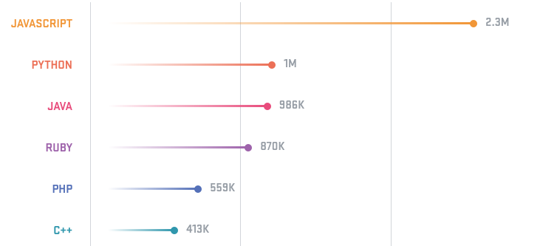
GitHub is home to open source projects written in 337 unique programming language
https://octoverse.github.com/

Slide 5
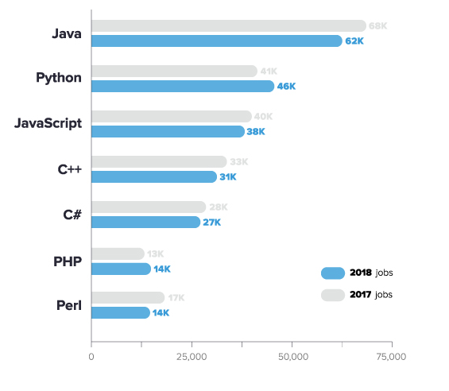
indeed.com
Job postings
https://www.codingdojo.com/blog/7-most-in-demand-programming-languages-of-2018/

Slide 6
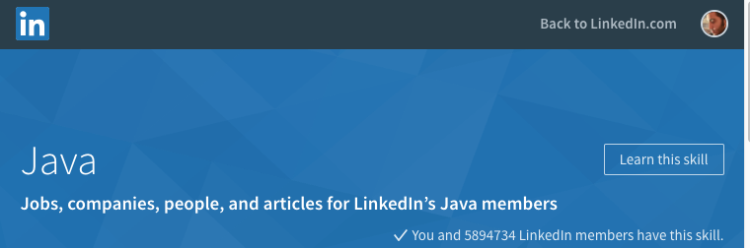
https://www.linkedin.com/topic/java

Slide 7
Kotlin geldi Java bitti mi ?
Dünya üzerinde 7000den fazla konuşulan dil bulunmaktadır. Peki kaç tane programlama dili vardır ?
Historical Encyclopaedia of Programming Languages sitesine gore 8945
http://hopl.info/

Slide 8
Hangi alanlarda Java tercih edilir ?
Telekomunikasyon
Bankacılık , Finans , Sigortacılık
Ödeme Sistemleri , Virtual POS , POS
E-Commerce
Big Data
Airline Solutions , Hospitality /Hotel
Mobil Uygulamalar
Kurumsal Çözümler
Savunma Sanayi , NASA
Embedded Systems
....more

Slide 9
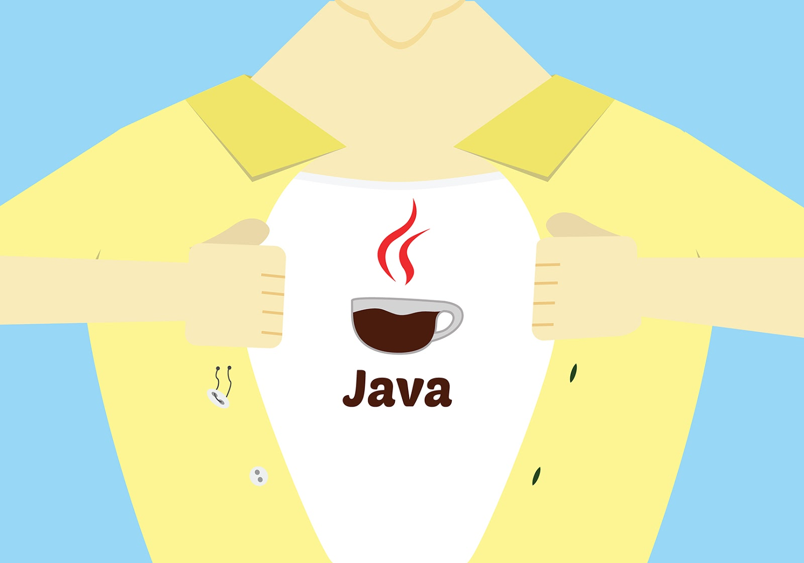
Java'nın arkasındaki karanlık güçler kimler ?

Slide 10
Topluluklar
JCP ; Java Community Process
Apache Software Foundation
Eclipse Foundation
Red Hat Community
Oracle
Red Hat
IBM
VMWare
Google
SAP SE
HP
...

Slide 11
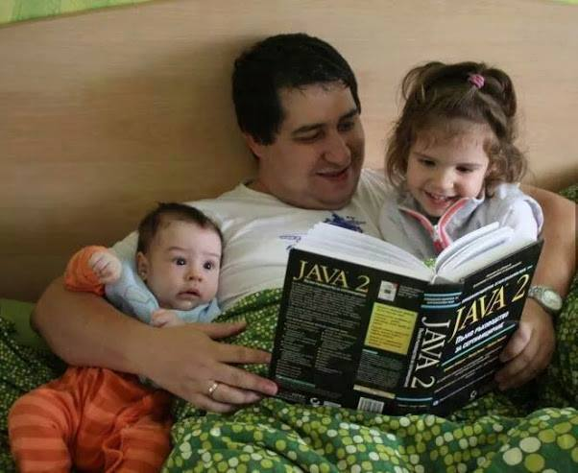
Java zor mu ? ☹

Slide 12
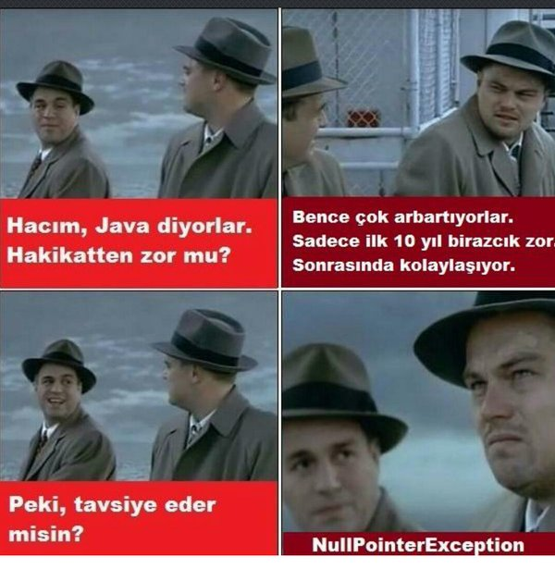
Hakikaten zor mu ?

Slide 13
Nasıl öğrenebilirim ?
Tutorial lar
Video lar
İyi kitaplar.
Teknik dokumanlar. ( Specifications)
Kod pratiği , Proje
Yaz, çiz. Düşün.
Anlat. Paylaş. Öğret.
Tekrar , revizyon.

Slide 14

Java SE ve GUI yeterli mi ?
Java SE bilgisi yeterli olacak mıdır ?
Applet , Swing , JavaFX ?
Önce iyi bir Java SE bilgisi
Bina temelden yapılır , çatıdan değil (framework)

Slide 15
Oracle Sertifikaları , Java SE
Oracle Certified Associate , Java SE 8 Programmer
Oracle Certified Professional , Java SE 8 Programmer
Tecrübeli değilim ama temel bilgim sağlamdır.
İş görüşmelerinde sorular kolayca cevaplanabilir.
Motivasyon , Hedef , Özgüven
http://www.injavawetrust.com/onerilersertifikaegitim/oracle-sertifika-sinavlari/

Slide 16
Java SE öğrendik , peki sıradaki nedir ?
Java EE/ Enterprise Edition
Spring
Android/Mobile

Slide 17
Java EE nedir ? Kaç tane Java var ? ☹
●
Reliable/güvenilir , large-scale/büyük ölçekli , secure/güvenli , multi-tiered/çok katmanlı projeler geliştirmek için kullanılır.
Java EE bir platformdur. Yeni ismi Jakarta EE
Java EE ,enterprise/kurumsal uygulamalar için her biri farklı amaca hizmet eden yapılardan oluşmaktadır.
●
●
●

Slide 18
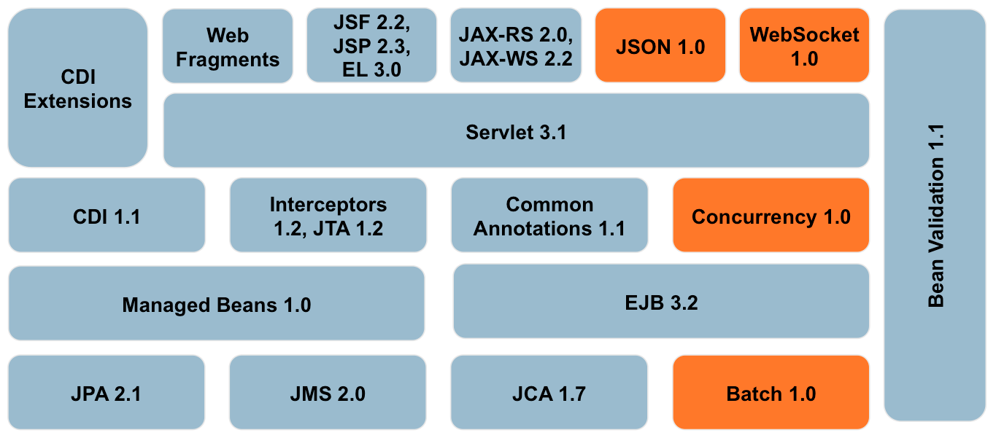
Java EE

Slide 19
Spring
Spring , Java uygulamaları (application) geliştirmek için kullanılan lightweight bir frameworktur.
Spring simplifies Java Development !
Spring bir çok ürün için entegrasyon desteği sağlar. https://spring.io/projects
●
●
●
●

Slide 20
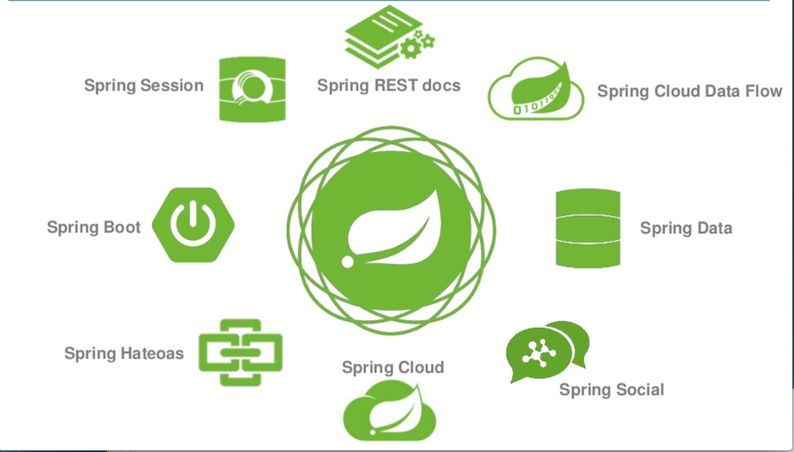

Slide 21
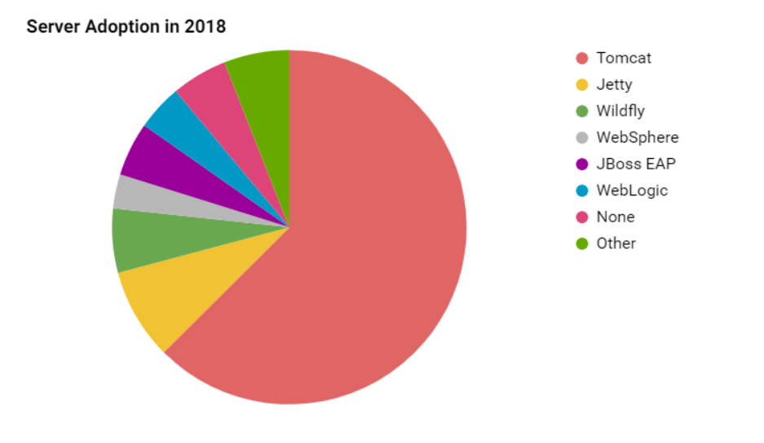
https://www.baeldung.com/java-in-2018

Slide 22
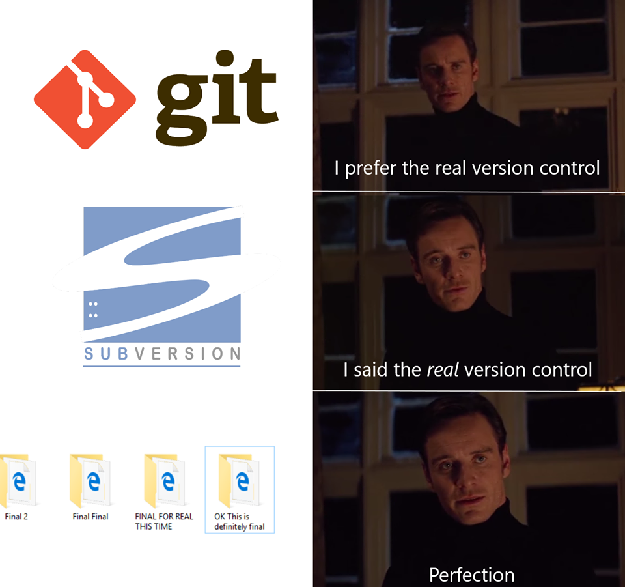

Slide 23
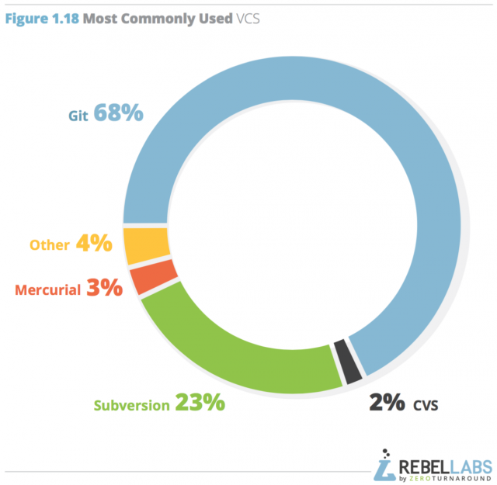
Version Control System
Takım olarak aynı ürün/proje üzerinde nasıl çalışılıyor ?
Birlikte nasıl ürün/proje geliştirilir ?

Slide 24
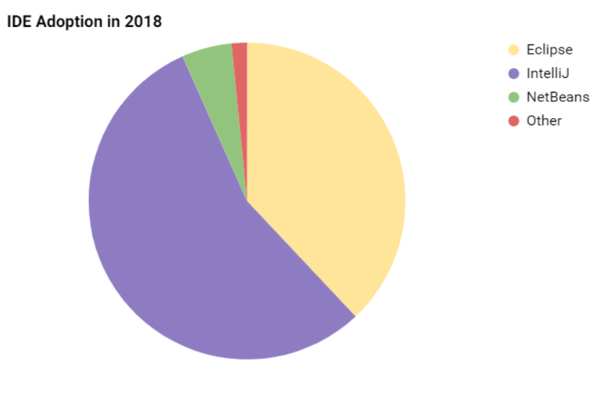
https://www.baeldung.com/java-in-2018

Slide 25
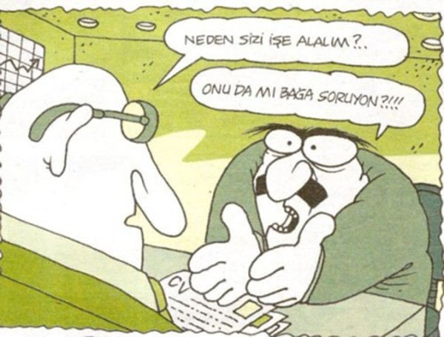

Slide 26
Herkes deneyimli eleman arıyor , nasıl iş bulacağız ? ☹
Github
Blog
Okul dışı ekstra projeler
İyi staj , ekstra staj
Part time çalışmak
Etkinlikler , çevreyi genişletmek
Firmaları takip etmek (alım dönemleri , başvurular vs)
Torpil ☺
http://www.injavawetrust.com/sektorden-oneriler/

Slide 27
Yurt Dışı İş İmkanı
Almanya , Hollanda , Belçika , Estonya ...
Java altın bilezik
https://oguzcam.wordpress.com/2017/04/02/yurtdisi-java-developer-icin-teknik-gorusme-sureci/

Slide 28
Bir Developer’ın günlüğü
İşi bulduk peki bir developer’ın günü nasıl geçer ?
Kahvaltı ! ☺
Çay kahve
Mailler (Acil bir konu problem var mı ? Önceliklendirme )
Jira , Bugfix , yeni istekler geliştirmeler. ( Planlama)
Kod , test , dokümantasyon
Teknik analiz toplantıları ( Analiz , Tahmin)
Operasyon destek ( İletişim)
Takım içi destek (İletişim)
Versiyon takibi , paketler , merge (Sabır ☺)

Slide 29







#injavawetrust
www.injavawetrust.com
erguder.levent@gmail.com
/leventerguder
/groups/injavawetrust
/groups/javaegitim
/levent.erguder
/in/leventerguder
/leventerguder

